Slide 1
MHW1
Giuseppe Triolo Puleio
Matricola 100/0041524
17/04/2022

Slide 2
Descrizione del progetto
La pagina web realizzata vuole essere un esempio di possibile portfolio aziendale con la presentazione dei lavori realizzati da un’azienda. La struttura è costituita da:
Header contenente titolo e navbar. In caso di visualizzazione Mobile la navbar sparirà dando spazio ad un pulsante che consentirà l’apertura di un menù;
Corpo della pagina con un primo paragrafo iniziale costituito da un titolo e una descrizione seguiti da una griglia che rappresenta i vari lavori;
Footer con i dati del creatore della pagina ed eventuali altre indicazioni (copyright, certificazioni, ecc…).
Per ogni lavoro presentato verranno indicate le informazioni principali di realizzazione, un’immagine (eventualmente dinamica) rappresentativa, un link che porta alla posizione geografica e una sintetica descrizione.

Slide 3
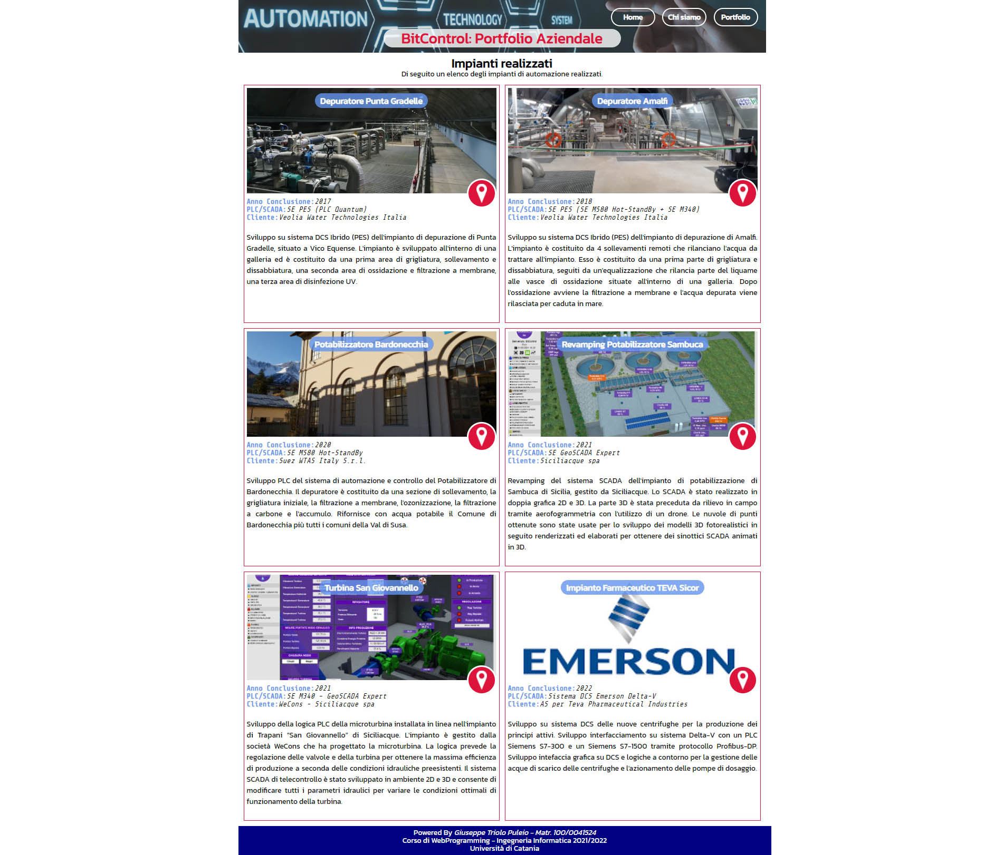
Layout complessivo HTML+CSS

Slide 4

Header
1000 px
450 px
<header>
<nav>
……
</nav>
<h1>BitControl: Portfolio Aziendale</h1>
</header>
header {
background-image: url('header.jpeg');
background-size: cover;
background-repeat: no-repeat;
background-position: center;
position: relative;
padding: 10px;
width: calc(100% - 20px);
display: flex;
flex-direction: column;
justify-content: center;
align-items: center;
color: white;
}
header::before {
content: '';
position: absolute;
top: 0;
left: 0;
bottom: 0;
right: 0;
background-color: rgba(128, 128, 128, 0.3);
}
header * {
z-index: 1;
}
header nav {
width:100%;
display:flex;
flex-direction: row;
justify-content: flex-end;
align-items: flex-start;
}
header h1 {
font-family: 'Kanit', sans-serif;
color: var(--primary-color);
margin: 0px;
background-color: rgba(255,255,255,0.8);
text-align: center;
width: 450px;
line-height: 35px;
border-radius: 50px;
font-size:2rem;
}
350 px

Slide 5
Menù navigazione
70 px
<nav>
<div id="menu">
<a class="menu-item">Home</a>
<a class="menu-item">Chi siamo</a>
<a class="menu-item">Portfolio</a>
</div>
<div id="menuMobile">
<div></div>
<div></div>
<div></div>
</div>
</nav>
#menuMobile {
display: none;
border: 2px solid white;
width: 27px;
height: 27px;
border-radius: 10px;
padding:3px;
}
#menuMobile:hover {
background-color: rgba(255,255,255,0.8);
}
#menuMobile div {
background-color: white;
width: 100%;
height: 2px;
margin:5px 0px;
}
#menu .menu-item{
display:inline-block;
border: 2px solid white;
border-radius:50px;
width:70px;
padding:5px;
text-align:center;
font-weight:bold;
margin:5px;
}
#menu .menu-item:hover {
color:black;
background-color:white;
}
37 px
37 px

Slide 6
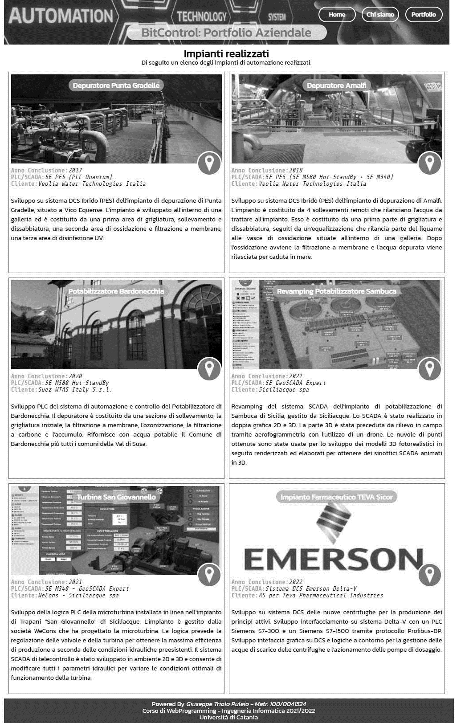
Sezione contenuti Screenshot
10 px
10 px
10 px
50
20 px
5 px
20 px
10 px
10 px
10 px

Slide 7
Sezione contenuti Codice
<section id="content">
<section id="intro">
<h2>Impianti realizzati</h2>
<p>Di seguito un elenco degli impianti di automazione realizzati.</p>
</section>
<section id="job-list">
<div class="row-job">
<div class="job">
<div class="job-intro">
<img src="job1.jpg" />
<h3 class="job-title">…</h3>
</div>
<div class="job-thumbnail"></div>
<div class="job-description">
<div class="job-info">
<p>
<strong>Anno Conclusione:</strong><em>--</em><br />
<strong>PLC/SCADA:</strong><em>--</em><br />
<strong>Cliente:</strong><em>--</em>
</p>
</div>
<p> … </p>
</div>
</div>
<div class="job">
………
</div>
</div>
<div class="row-job">
………
</div>
</section>
</section>
#content {
border: 0px inset black;
}
#intro {
text-align: center;
margin: 0px;
margin-top:10px;
}
#intro * {
margin: 0px;
}
#intro h2{
font-size:1.7rem;
line-height:20px;
}
#job-list{
width:100%;
margin: 10px 0px;
}
#job-list .row-job {
display: flex;
flex-direction: row;
justify-content: center;
margin: 10px 5px;
width: calc(100% - 10px);
}
.job {
margin: 0px 5px;
padding: 5px;
width: calc(50% - 20px);
border: 1px solid var(--primary-color);
display: flex;
flex-direction: column;
justify-content: flex-start;
align-items: flex-end;
}
.job-intro {
position: relative;
padding: 5px;
width: calc(100% - 10px);
height: 190px;
text-align:center;
}
.job-intro img {
display: block;
position: absolute;
top: 0;
left: 0;
bottom: 0;
right: 0;
z-index: 0;
width: 100%;
height: 200px;
object-fit: cover;
}
.job-intro h3 {
display: block;
position: absolute;
top: 10px;
left: 0;
bottom: 0;
right: 0;
margin: 0px auto;
color: white;
z-index: 1;
background-color: rgb(100 149 237 / 0.8);
padding:2px 10px;
width: max-content;
height: max-content;
border-radius: 50px;
}
.job-thumbnail {
width: 50px;
height: 50px;
margin-top: -28px;
border: 3px solid white;
background-color: var(--primary-color);
border-radius: 50px;
background-image: url('gps.png');
background-position: center;
background-size: 40%;
background-repeat: no-repeat;
z-index: 1;
}
.job-thumbnail:hover {
background-color: var(--secondary-color);
}
.job-description {
margin-top: -25px;
}
.job-description p {
margin: 20px 0px;
text-align:justify;
}
.job-description .job-info {
margin: 5px 0px;
font-family: 'Share Tech Mono', monospace;
color: cornflowerblue;
}
.job-description .job-info h3 {
font-family: 'Righteous', cursive;
margin: 0px;
z-index: 1;
}
.job-description .job-info p {
margin: 0px;
text-align: left;
}
.job-description .job-info p em {
color: black;
}

Slide 8
Footer
1000 px
55 px
<footer>
<span>
Powered By <em>Giuseppe Triolo Puleio - Matr. 100/0041524</em><br />
Corso di WebProgramming - Ingegneria Informatica 2021/2022<br />
Università di Catania
</span>
</footer>
footer {
background-color: var(--secondary-color);
color: white;
width: calc(100% - 10px);
display: flex;
flex-direction: column;
justify-content: flex-end;
align-items: center;
padding: 5px;
}
footer span{
text-align:center;
line-height:15px;
}

